Slide 1

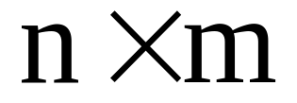

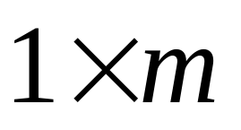



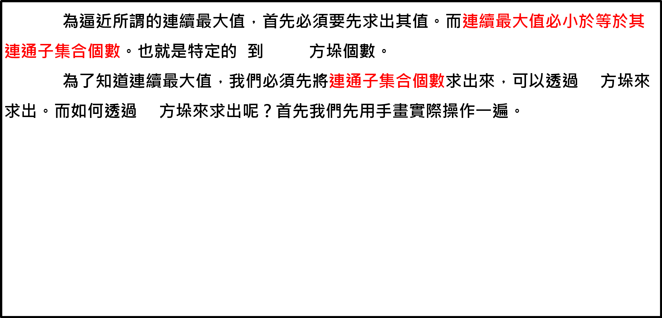
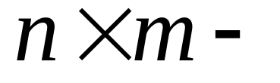
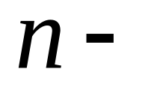
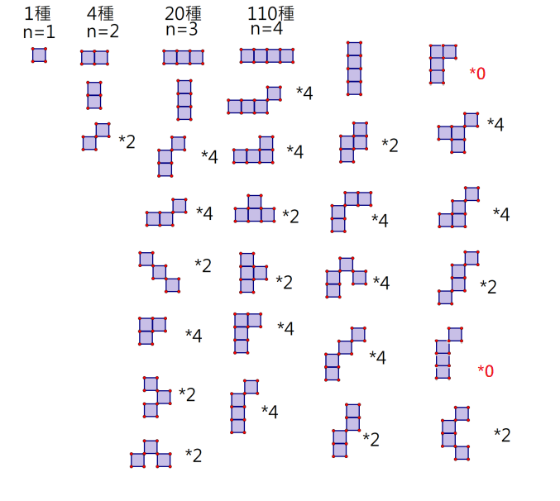
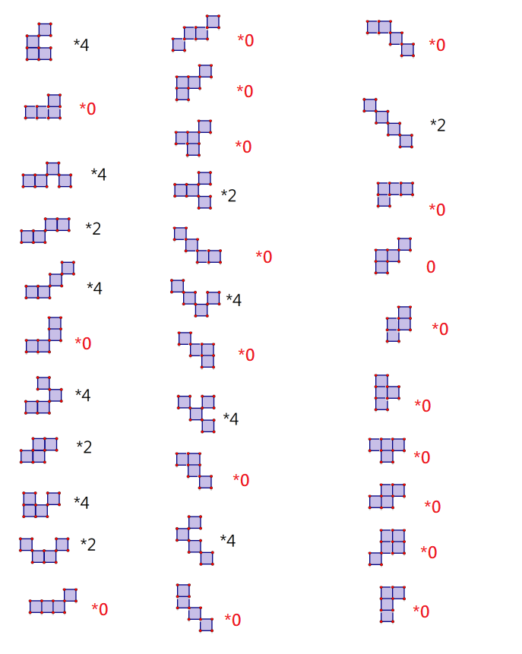
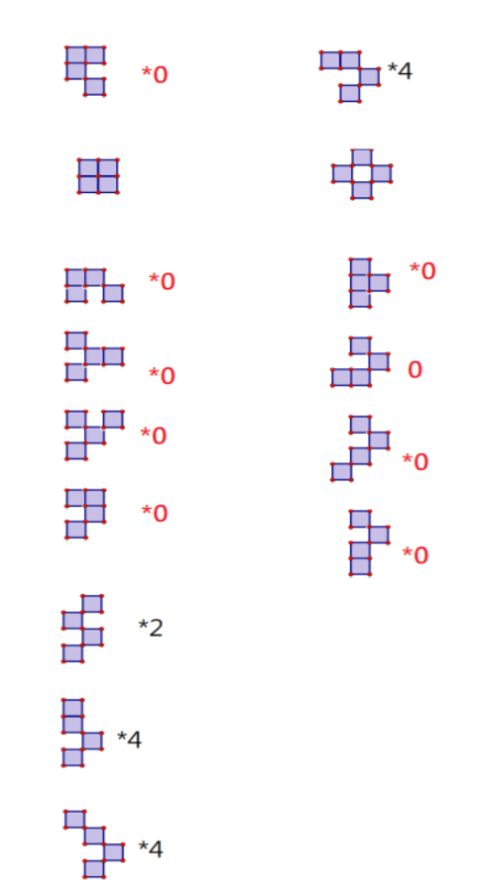

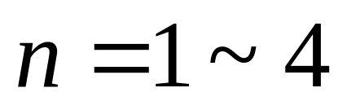
摘要
壹、研究動機
雖然郵票面值分配的問題不是什麼了不起的學問，卻是一個可以在生活中幫助人們的數學。在小小的一頁郵票上竟然有著許多耐人尋味的小細節，讓我驚奇不已。
貳、研究目的
參、研究設備及器材
A4筆記本一個、A4內頁一疊、筆等文具、可供計算之電腦、各式書籍
肆、研究過程與方法
解法一：由連續最大值往下尋找可能的分配

